Slide 1
SNJEŽNO-ŠUMSKE KLIME
By: Ana Mrkonjić & Elena Picinić

Slide 2
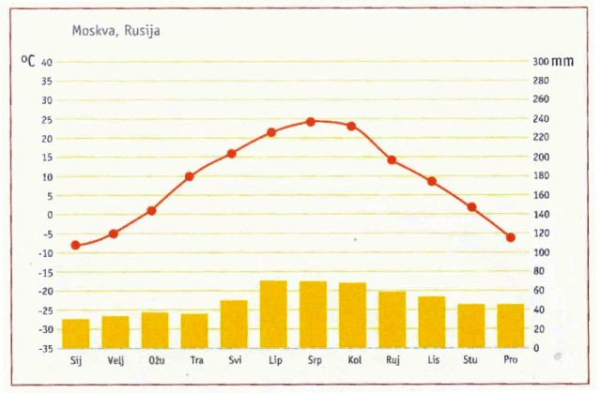
Snjezno-šumske klime:
Odlikuju se dugim i hladnim zimama te svjezim ljetima.
Prema godišnjoj kolicini padalina razlikuje se vlazna i suha snjezno-šumska klima.Ima izrazito oštre zime,a u juznom Sibiru temperature mogu biti cak i nize od -70 stupnjeva celzijusa.
U Rusiji prevladavaju guste vazdazelene šume pretezno tankih stabala,a nazivamo ih tajge.
Temperature i padaline u podrucju snjezno-šumskih klima

Slide 3
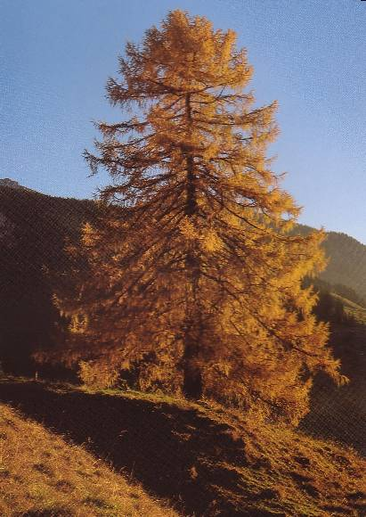
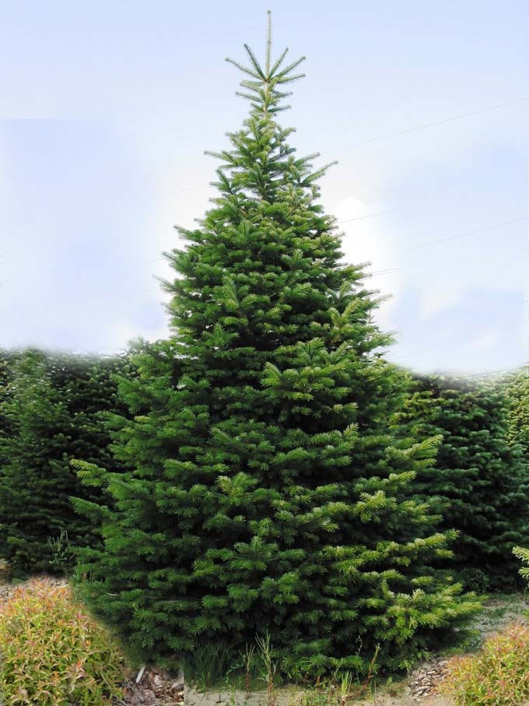
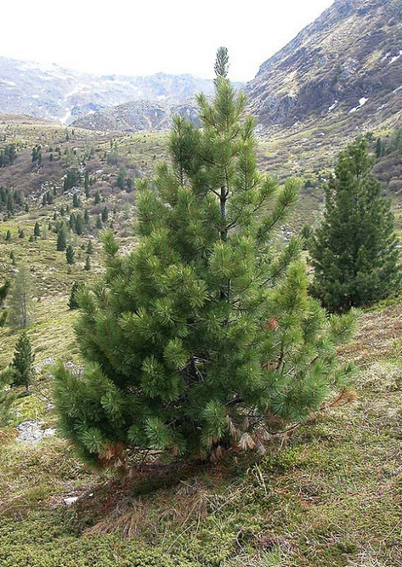
Sjeverna šuma ili tajga sastoji se gotovo posve od crnogorice:jela,ariša i borova. U tim predjelima tlo je najveci dio godine zamrznuto.Dakle,u tim predjelima nema vode u tekucem stanju pa slijedom toga sokovi nemogu kolati biljkama. Da bi prezivjela u takvim uvjetima, crnogoricna stabla imaju iglicasto lišce oprksbljeno smolastim tvarima koje ga štite od hladnoce i isušivanja.
Ariš
Jela
Bor

Slide 4
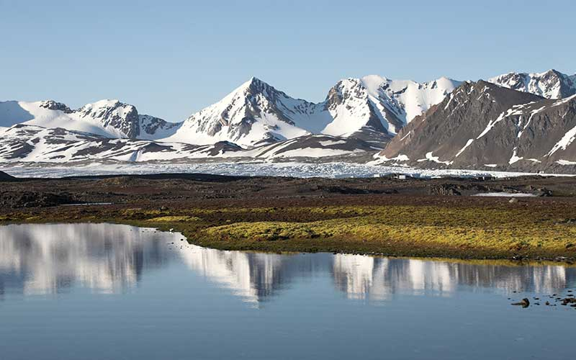
Tundre
Prekrivena je razlicitim vrstama mahovina,lisajeva i travnatog bilja,grmolikih vrsta i patuljastog drveca,posebice breza.Tundra je zapravo golemo podrucje uz Arkticki ocean,izmedu granice leda i sjeverne sume.Širina joj varira:zauzima vrlo usko podrucje na sjeveru Skandinavije,ali se prostire na više stotina kilometara u nekim djelovima Kanade i Sibira.Tajga prelazi u tundru,ali medu njima nema oštre granice.Postoji prijelazno podrucje - pošumljena tundra - gdje se smjenjuju ogoljele vrste,grmlje i šumarci.

Slide 5
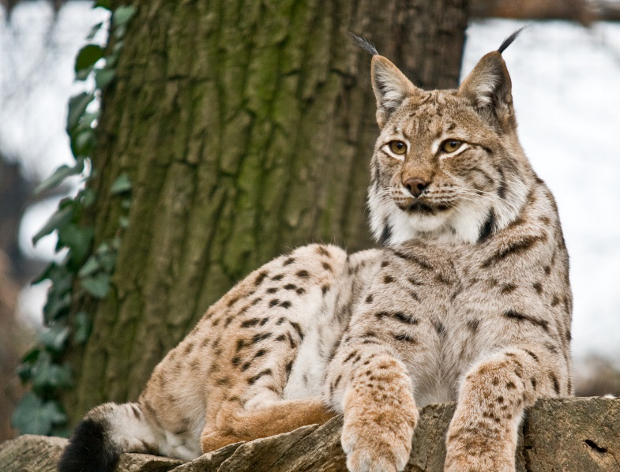
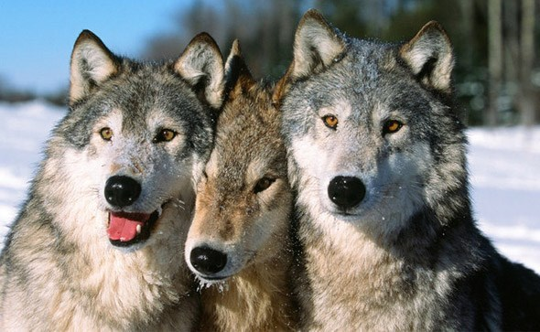
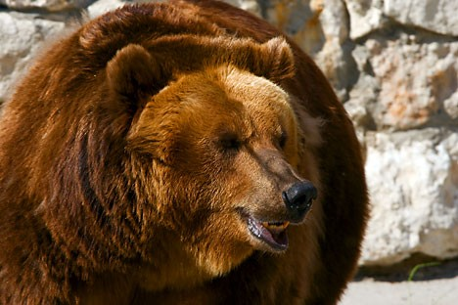
Životinjsko carstvo
U snjezno-šumskim klimama zive razlicite zivotinje, npr.to su kanadski ris,sjeveri jelen (sob), smedi medvjed i vuk. Te su se zivotinje prilagodile zivotu u snjezno-sumskoj klimi.One imaju krzno koje je prilagodeno hladnoj klimi,a i za lov.

Slide 6
KRAJ

